Slide 1
Отчет депутата Пожидаевой Юлии Валерьевны по округу №9 за 2022 год

Slide 2
Дорогие жители г.Пскова!
Прежде всего, хочу поблагодарить активных жителей, которые помогали мне увидеть проблемы округа, найти пути решения этих проблем и провести работу по устранению недостатков.

Slide 3
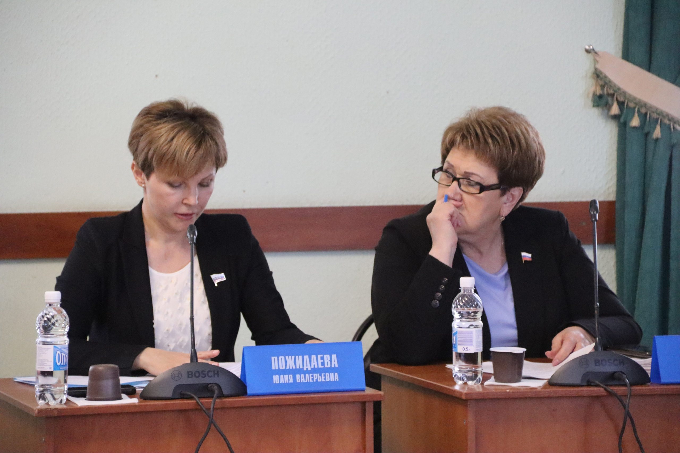
Сессии и Комитеты
Являюсь председателем комитета по бюджету, налогам и финансовой политике, а также членом комитета по ЖКХ.
Посетила 6 сессий из 6
Была на 4-х заседаниях комитета по бюджету
Так же в 4-х комитетах по ЖКХ+1 совместное заседание

Slide 4
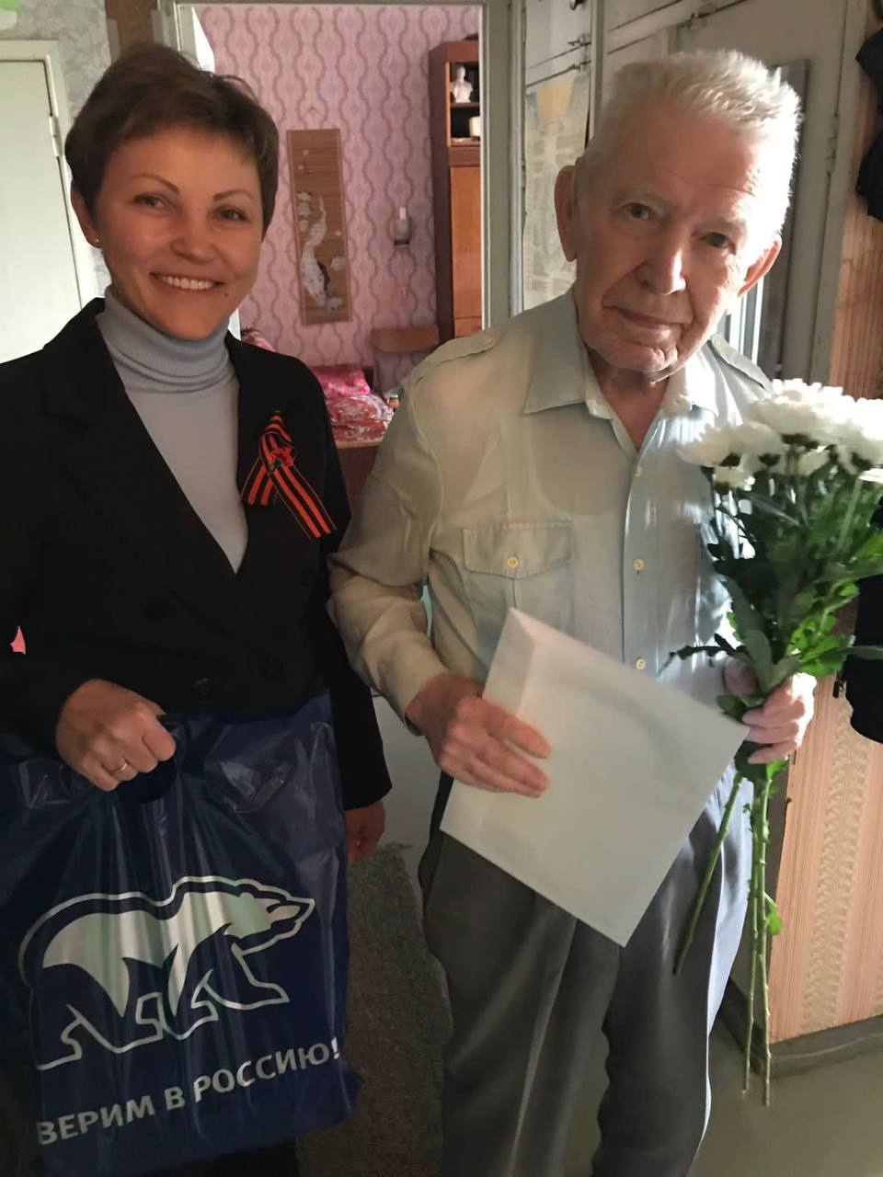
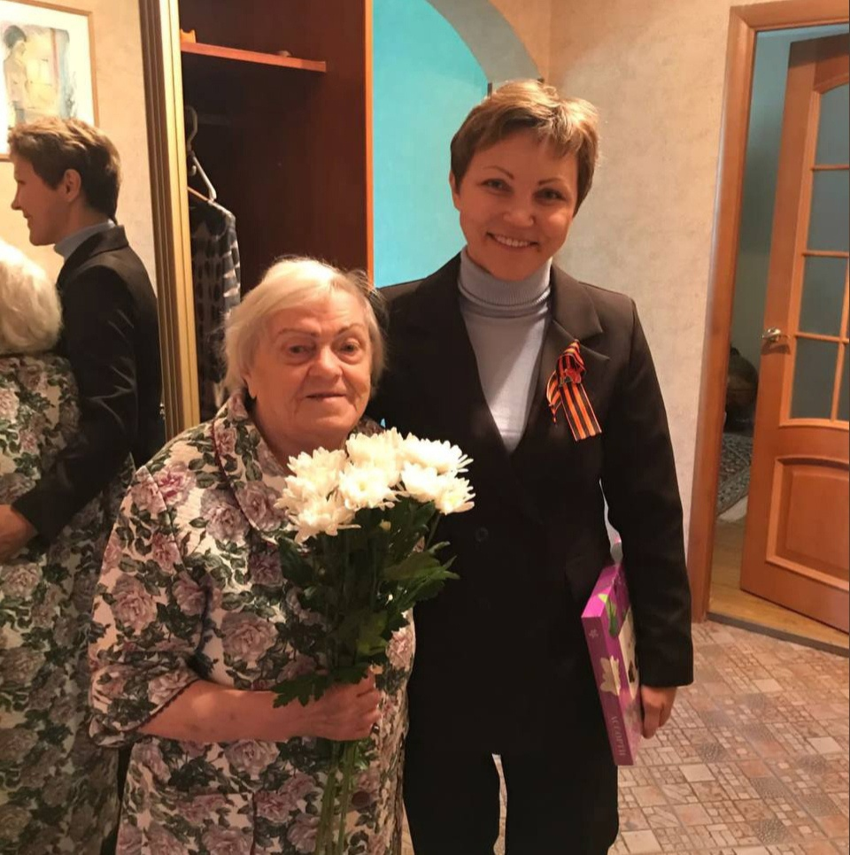
Мероприятия и события на округе
8 мая 2022 года поздравила с наступающим Днём Победы псковских ветеранов.
Искренние слова признательности выразила Иванову Виктору Матвеевичу, Корневой Марии Ивановне, Стародубцеву Алексею Васильевичу, Татарникову Генриху Павловичу, Гричковой Тамаре Семеновне и Поветкиной Людмиле Васильевне.

Slide 5
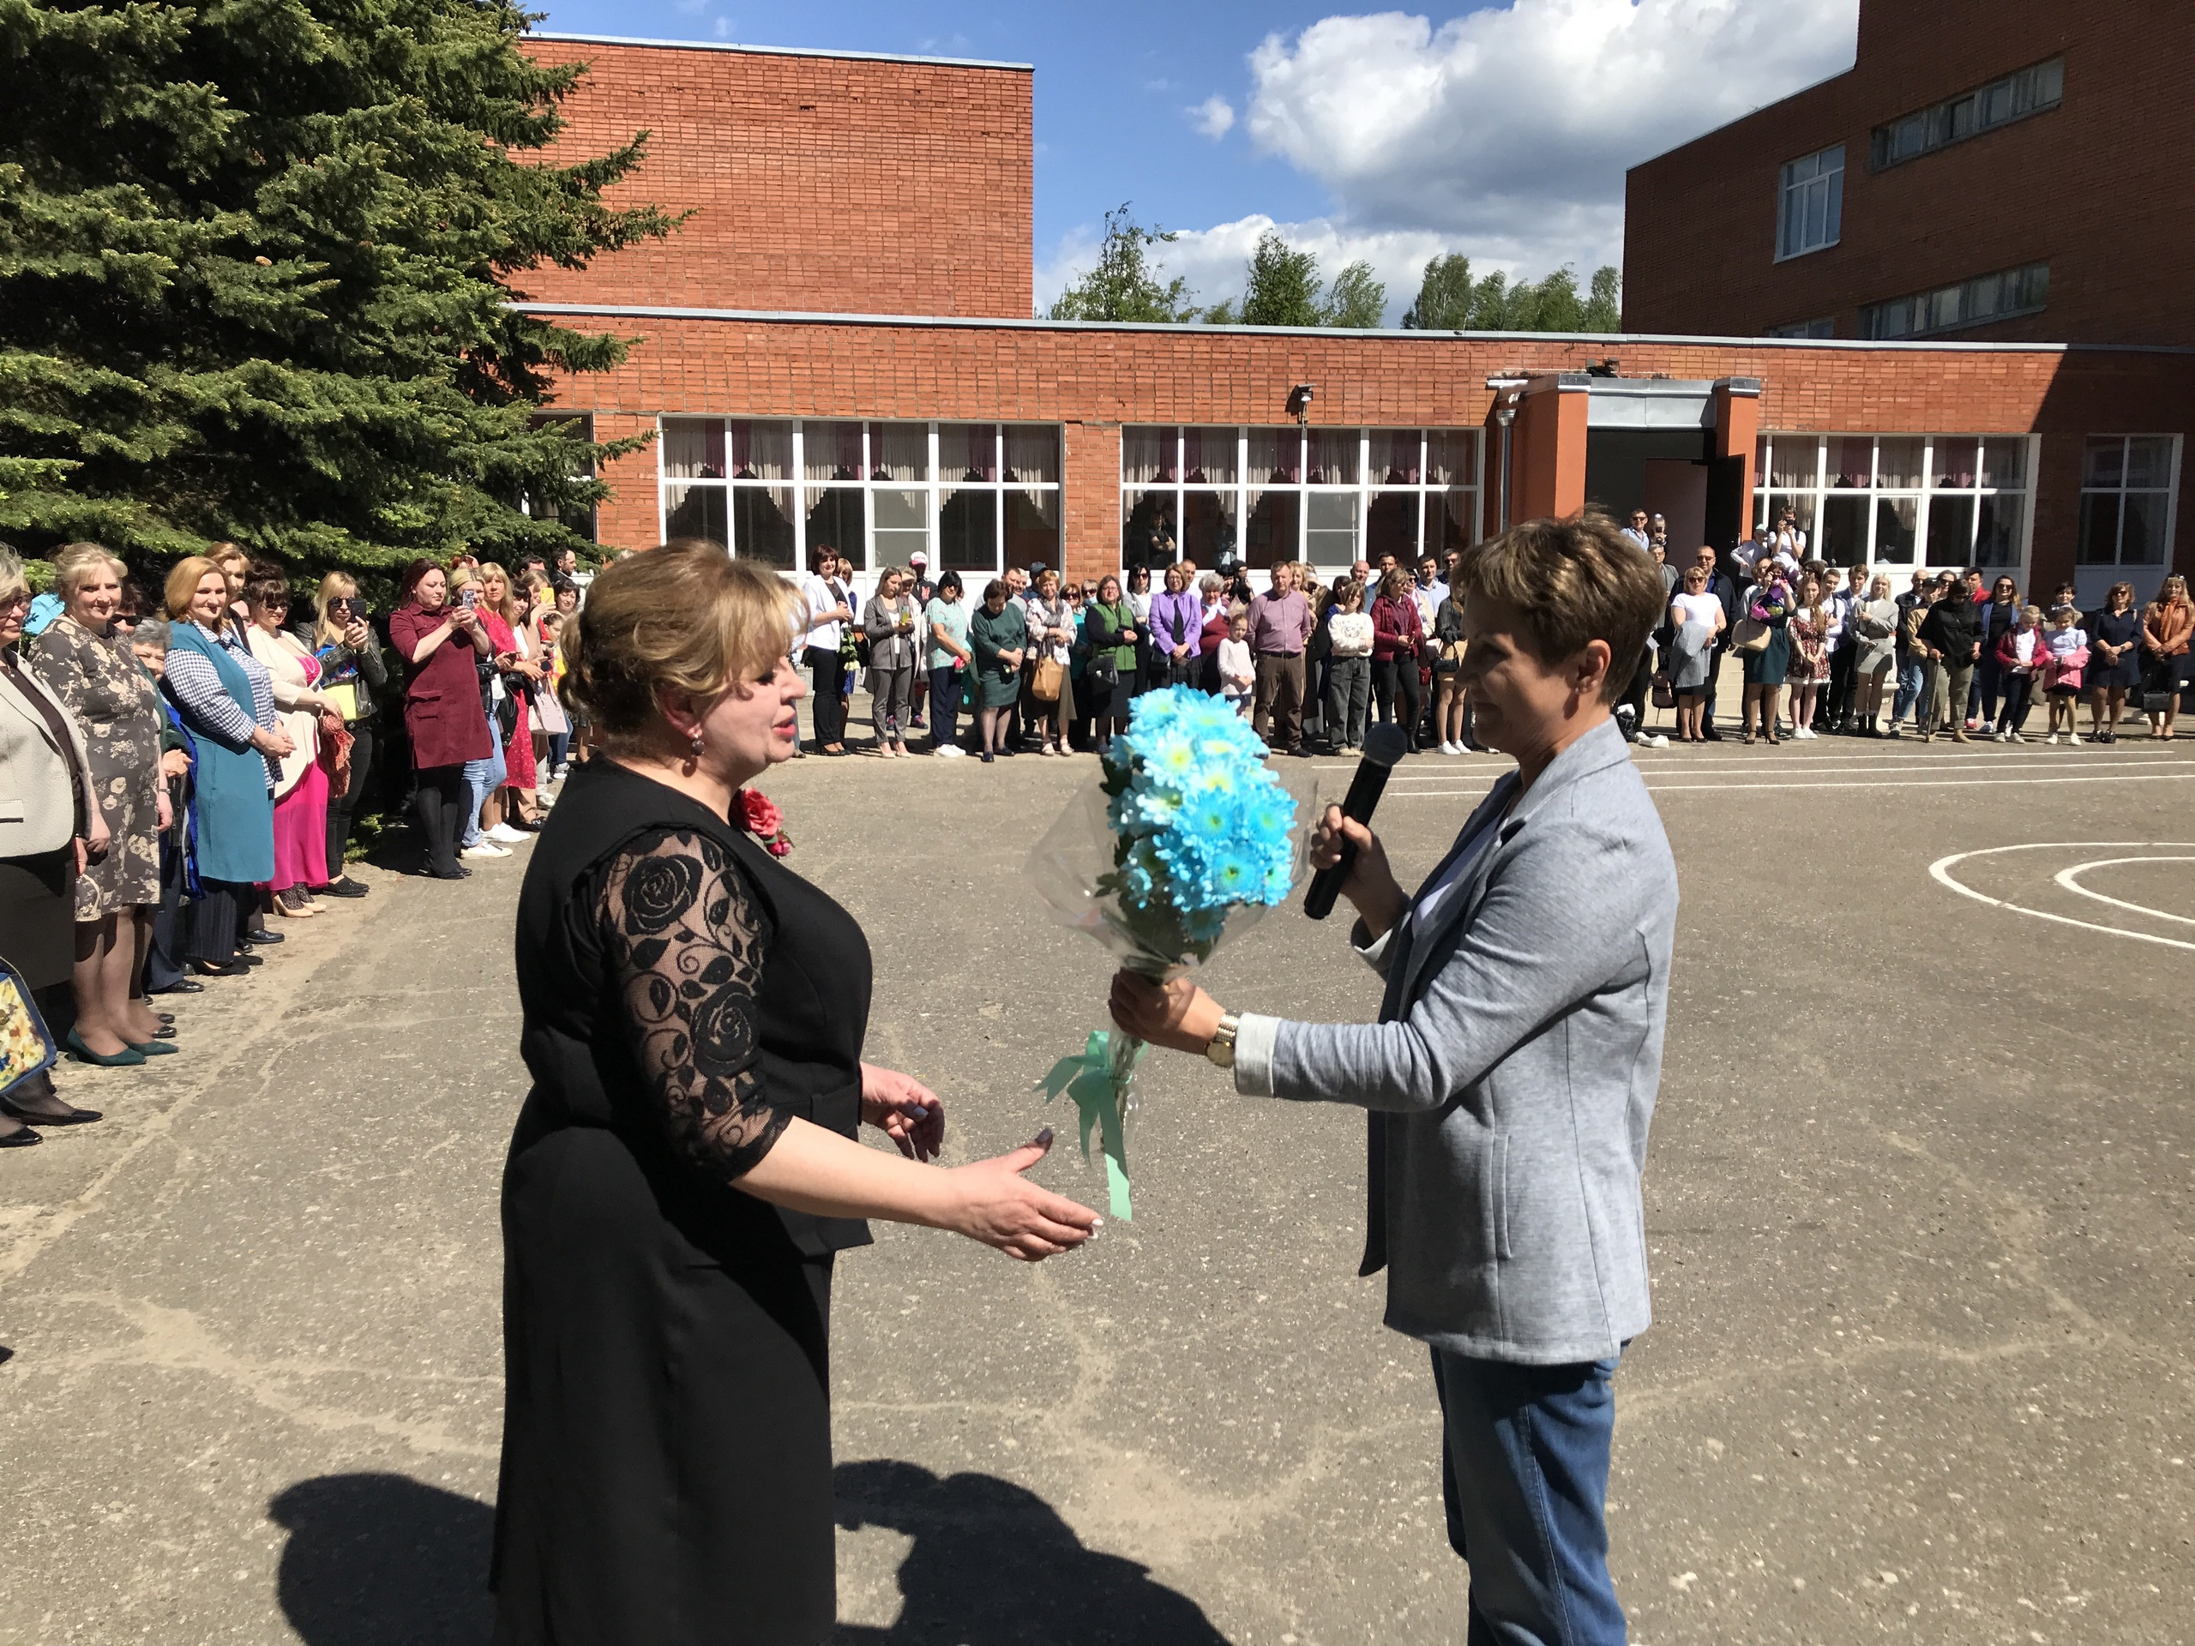
Мероприятия и события на округе
25 мая 2022 года поздравила выпускников 11 класса многопрофильного правового лицея N8 с окончанием учебного года . Пожелала им успешной сдачи экзаменов, веры в себя и достижения целей.

Slide 6
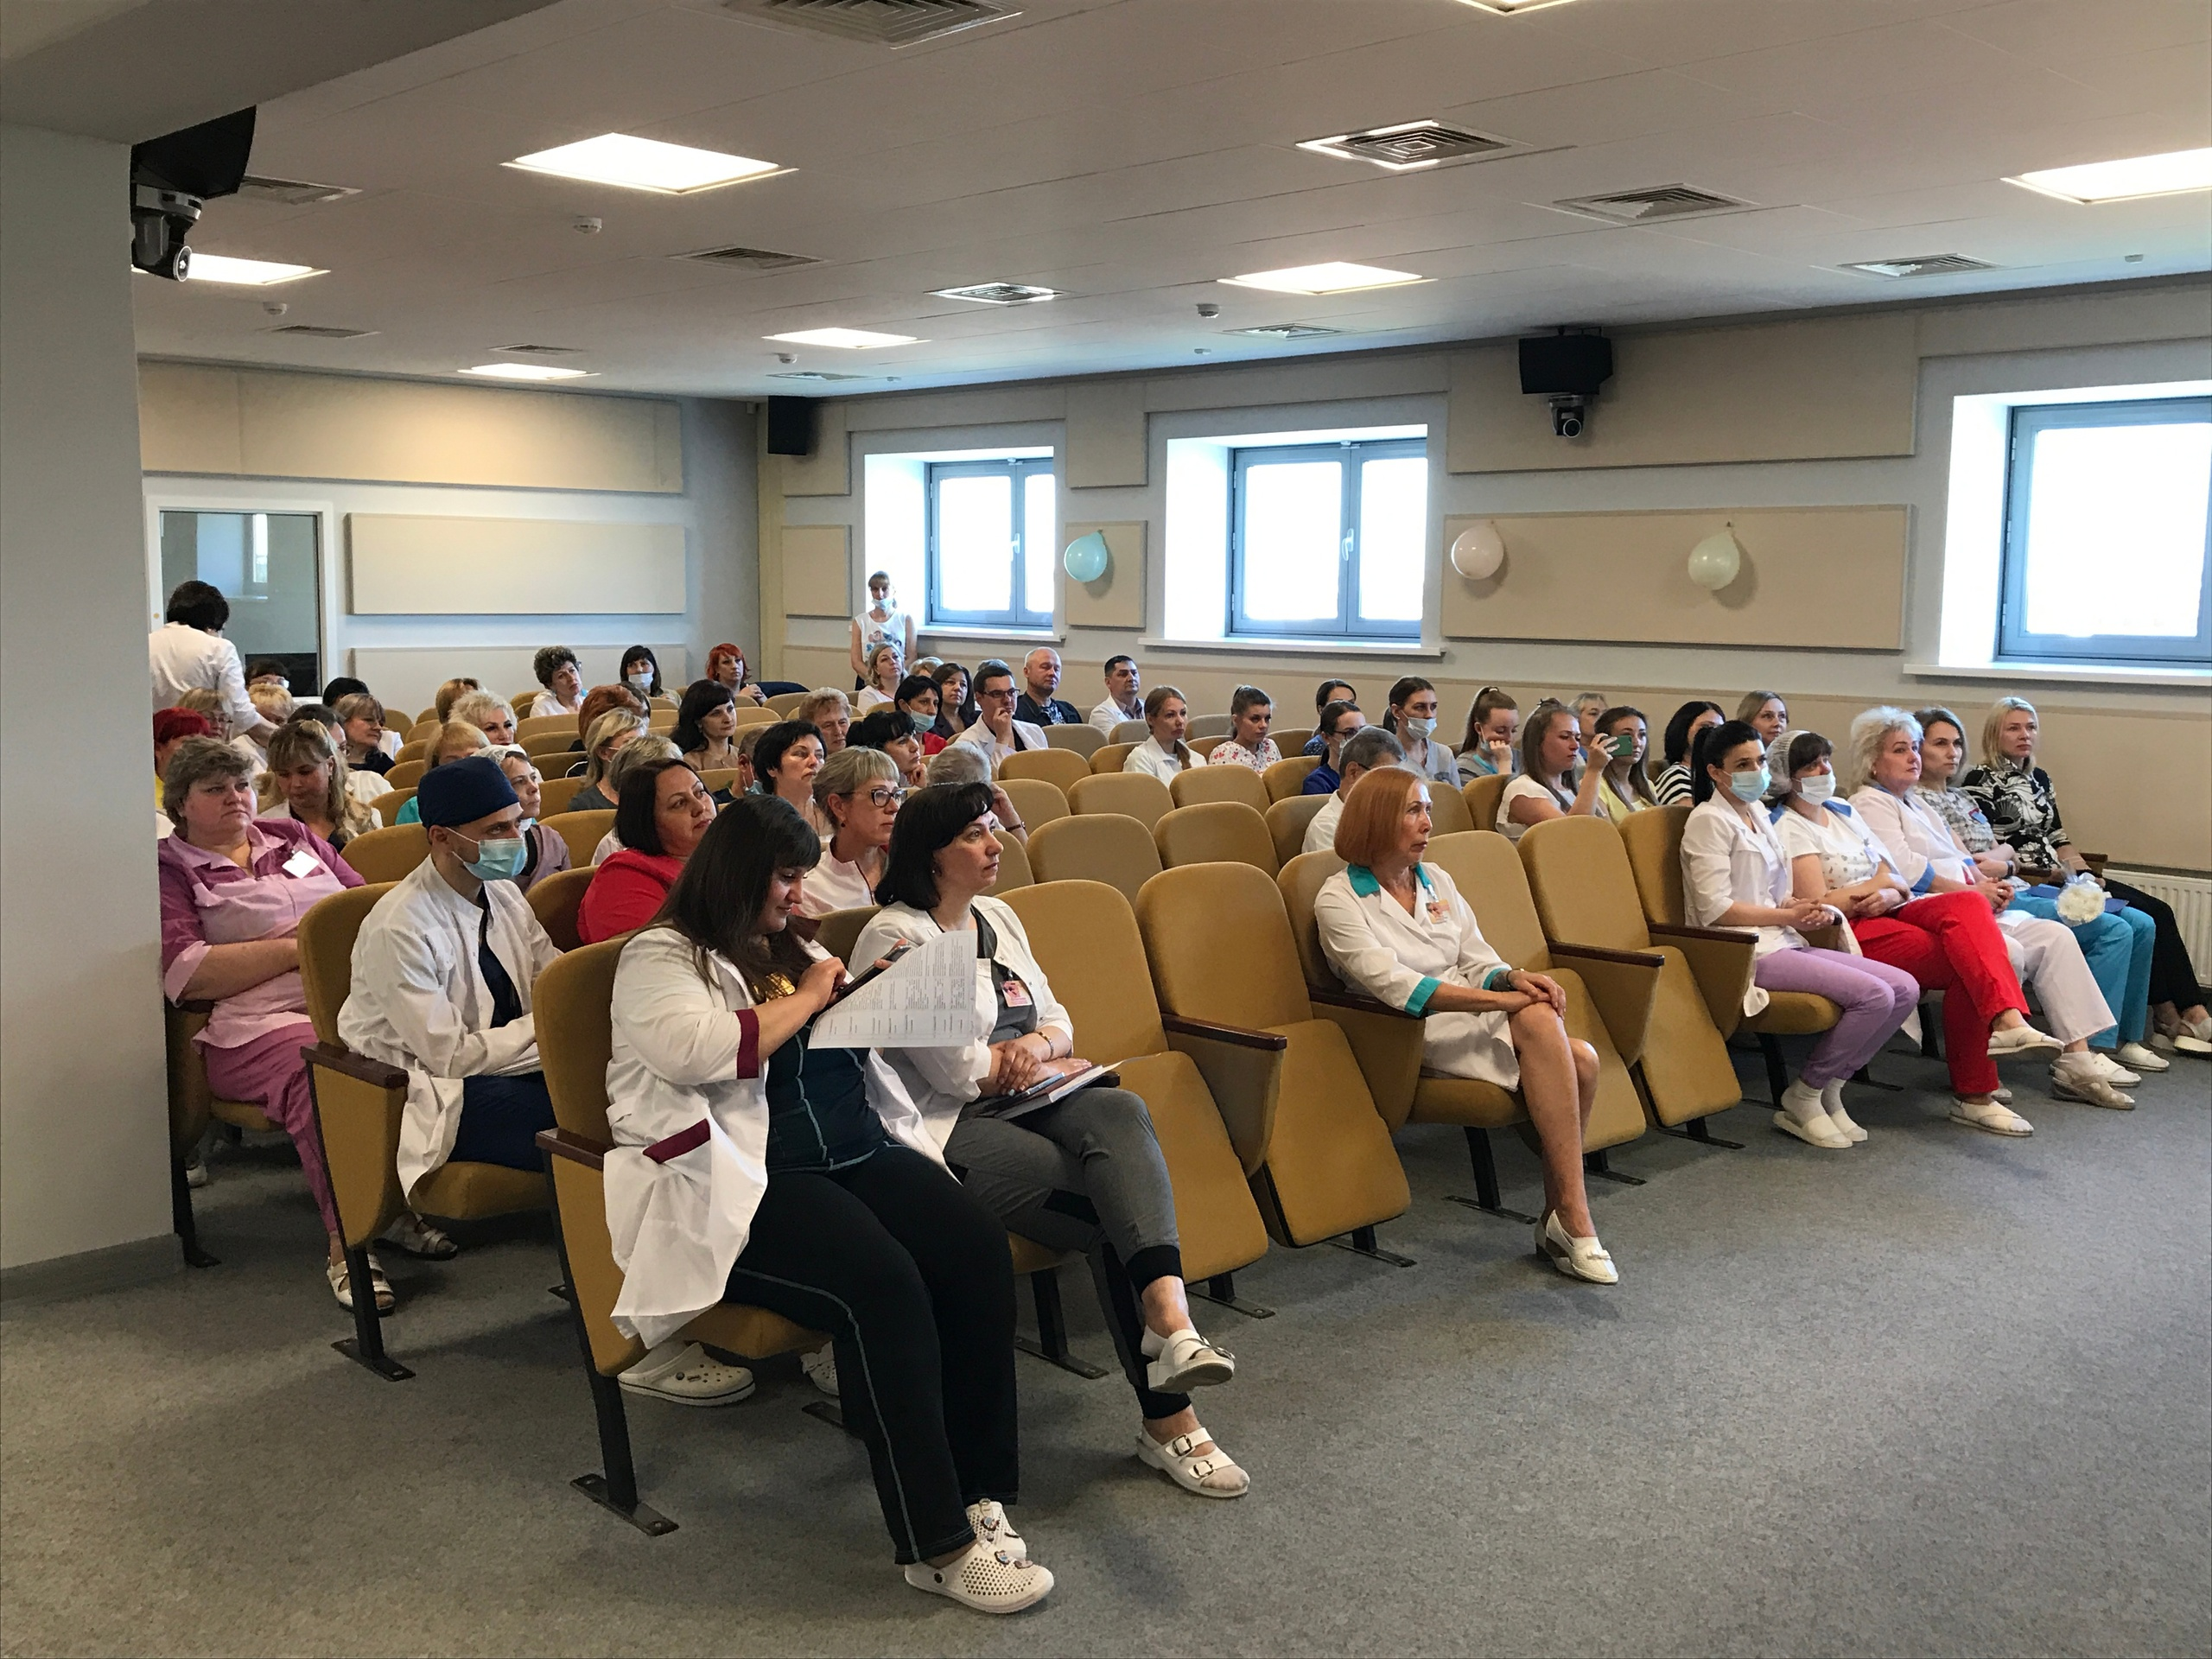
Мероприятия и события на округе
19 июня-День медицинского работника. Поздравила сотрудников «Псковского клинического перинатального центра» и вручила Благодарственные письма от Псковской городской Думы. От души пожелала руководству и всем сотрудникам учреждения крепкого здоровья, успехов в профессиональной деятельности и огромных душевных и физических сил!

Slide 7
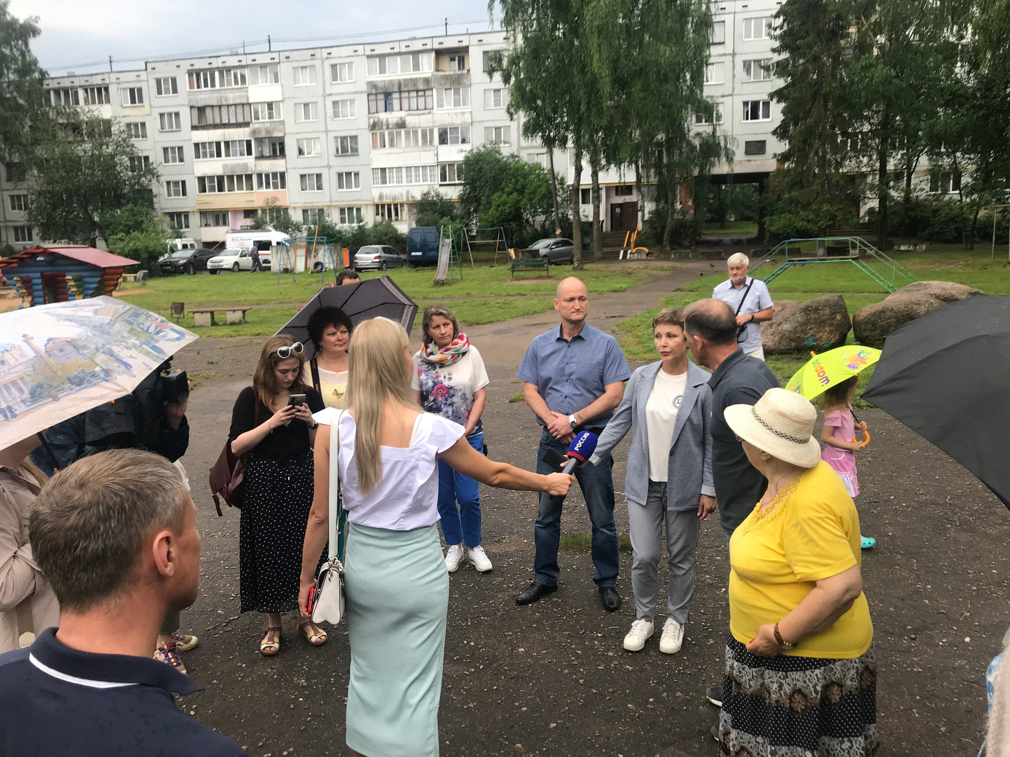
Мероприятия и события на округе
29 июня 2022 года состоялся контрольный выезд на избирательный округ №9. В нем приняли участие депутат Псковской городской Думы по округу №9 Юлия Пожидаева , заместитель председателя областного Собрания Юрий Сорокин, представители Администрации Пскова и УК «Девятый район».
При осмотре дворовой территории между домами №№50, 52, 52А на ул. Коммунальной и №№9, 9А, 11 на ул. Западной местные жители пожаловались на неудовлетворительное состояние асфальтового покрытия, которое не ремонтировалось много лет. Эта территория вызывает беспокойство не только жителей, но и депутатов. Рассказала, что в 2019 году удалось найти активных жильцов и провести общедомовые собрания. Благодаря этому в УГХ направили шесть заявок на ремонт придомовой территории, предусматривающий устройство асфальтового покрытия и спил аварийных деревьев, а также для обустройства здесь парковочных мест. «Двор проездной, так как здесь находится школа, два детских сада, соответственно по утрам многие родители через этот двор ездят - отвозят детей, трафик очень большой по утру. Очень просим, чтобы нам все это помогли сделать», - рассказал Виктор Максимов, один из местных активистов. В свою очередь сообщила, что ремонт придомовой территории начнется в ближайшее время. Уже в этом году здесь начнут укладывать асфальт, в дальнейшем можно будет говорить о благоустройстве.

Slide 8
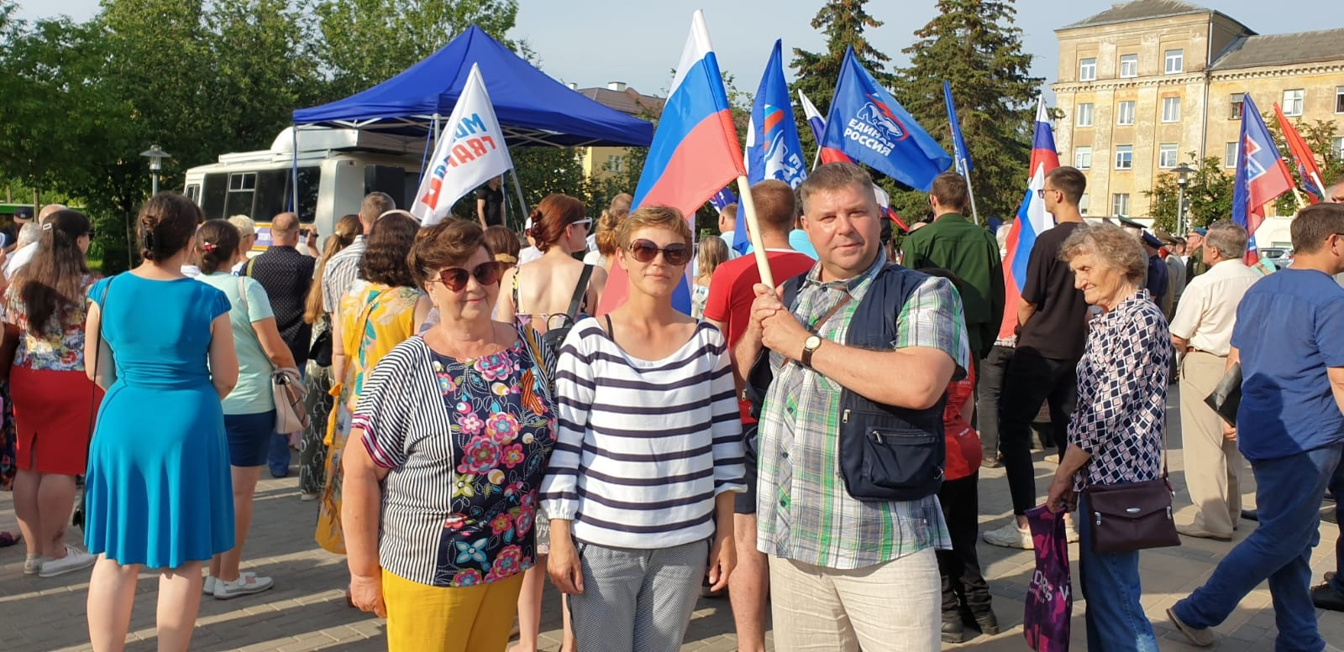
Мероприятия и события на округе
01 июля 2022 года приняла участие в митинг-концерте в поддержку Вооруженных сил России, который прошел в сквере 60-летия Октября. Организатором митинга стала Псковская городская организация Всероссийской общественной организации ветеранов (пенсионеров) войны, труда Вооруженных сил и правоохранительных органов. В поддержку Вооруженных сил России выступили творческие коллективы Псковской области.

Slide 9
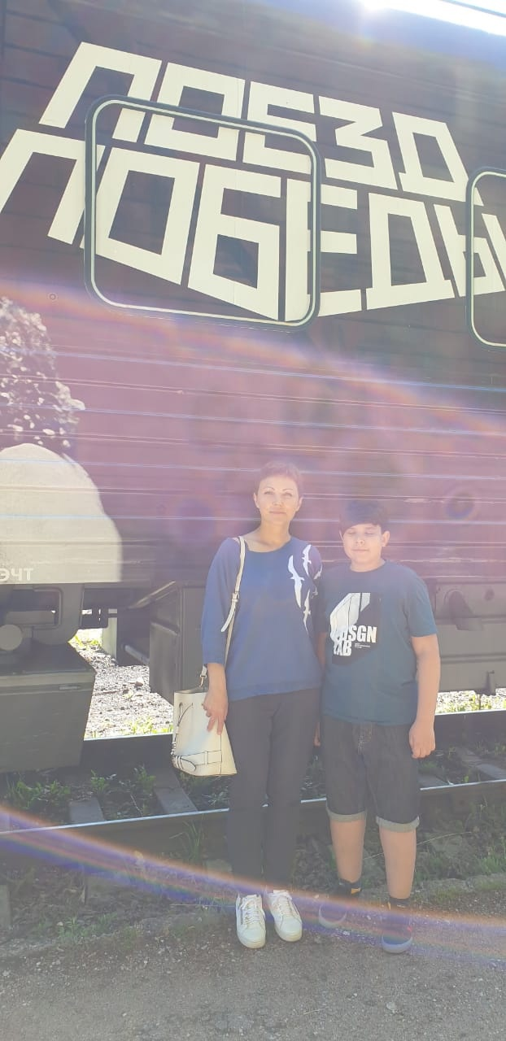
Мероприятия и события на округе
14 июля 2022 в город Псков прибыл "Поезд Победы". Это возможность прикоснуться к истории, прочувствовать тяжесть и ужас военных лет, и ещё раз задуматься о том, какой ценой была завоёвана Победа, через что пришлось пройти людям нашей страны ради того, чтобы сейчас мы и наши дети могли жить на этой земле.

Slide 10
Мероприятия и события на округе
29 июля 2022 в рамках муниципальной программы «Развитие и содержание улично-дорожной сети города Пскова» сделан ремонт междворового проезда по адресу Рижский проспект 61

Slide 11
Мероприятия и события на округе
22 августа 2022 .
День Государственного флага России.

Slide 12
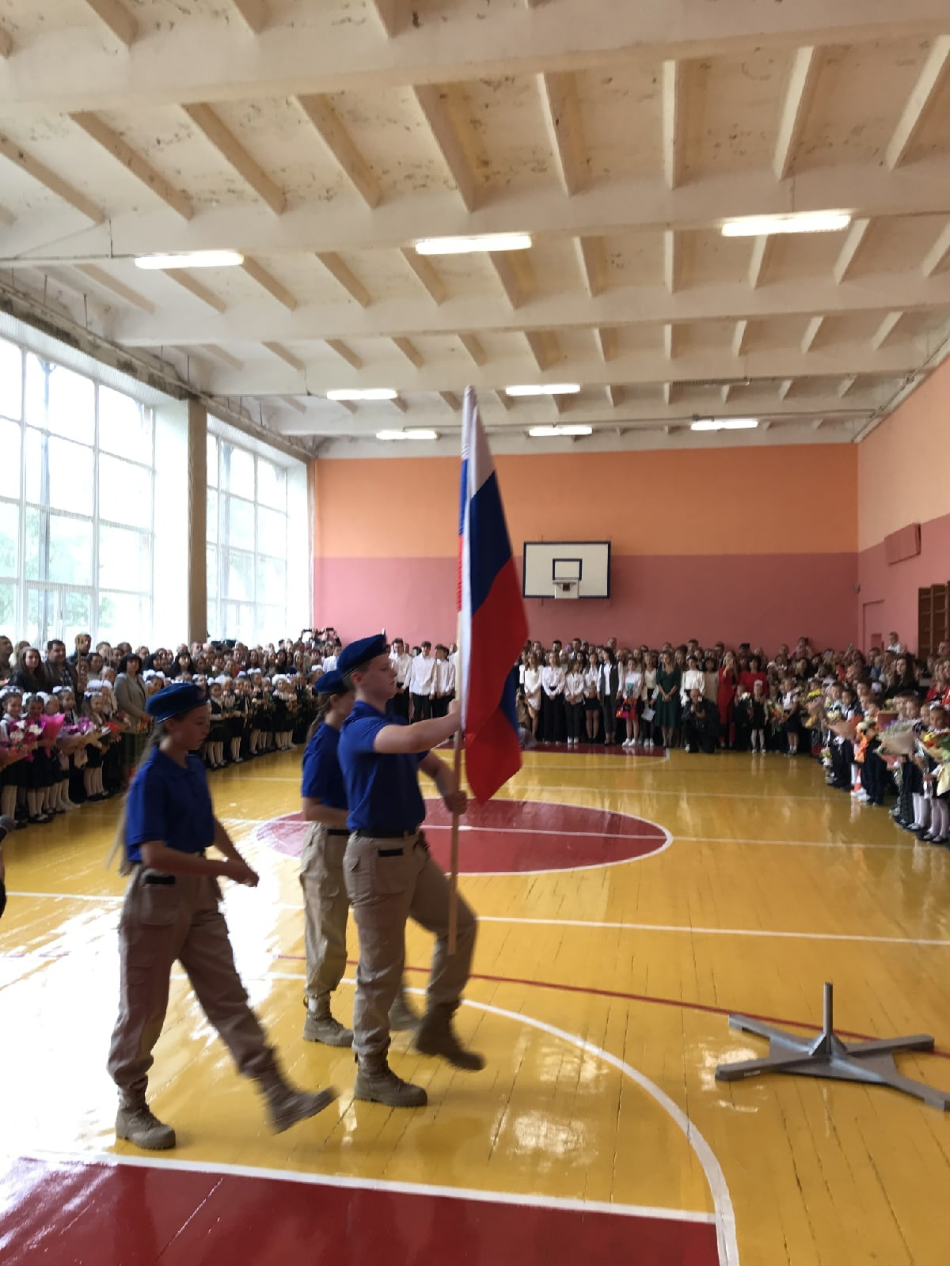
Мероприятия и события на округе
1 сентября -День знаний. В многопрофильном правовом лицее №8 прошла торжественная линейка. Пожелала ребятам успехов в учебе, а учителям благодарных учеников!

Slide 13
Мероприятия и события на округе
Проведен ремонт междворового проезда между домами 26-28 по ул.Кузбасской дивизии. Финансирование выделено из городского бюджета.

Slide 14
Мероприятия и события на округе
Отремонтирован проезд к рынку ‘Нива’

Slide 15
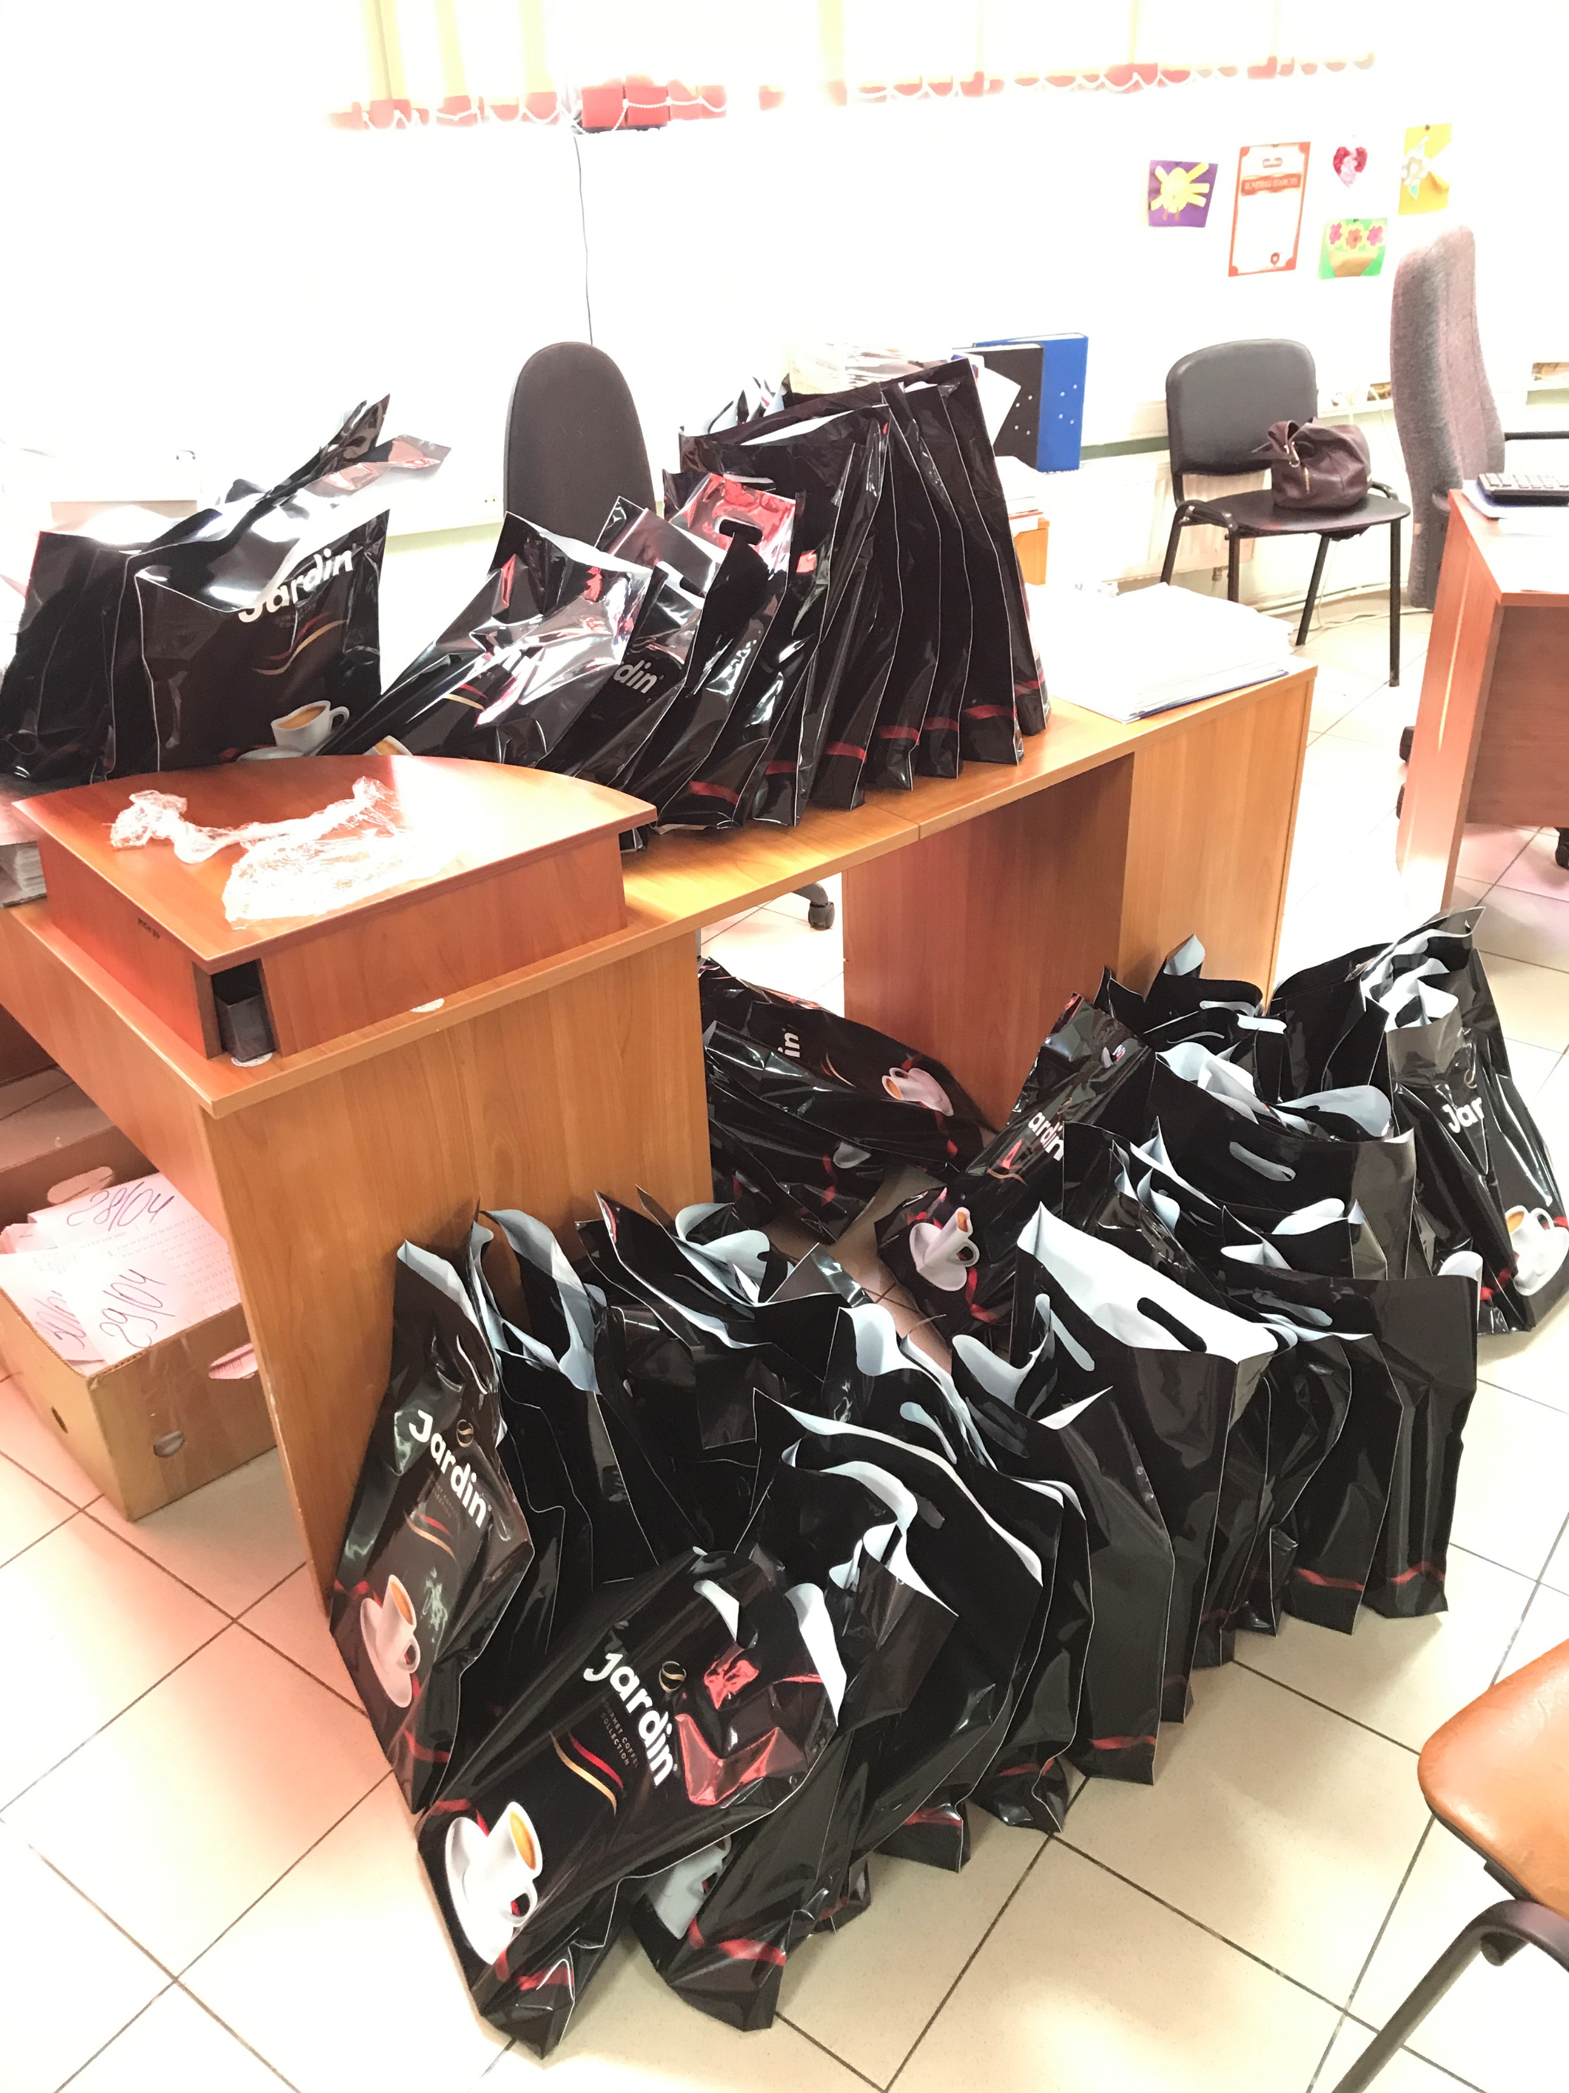
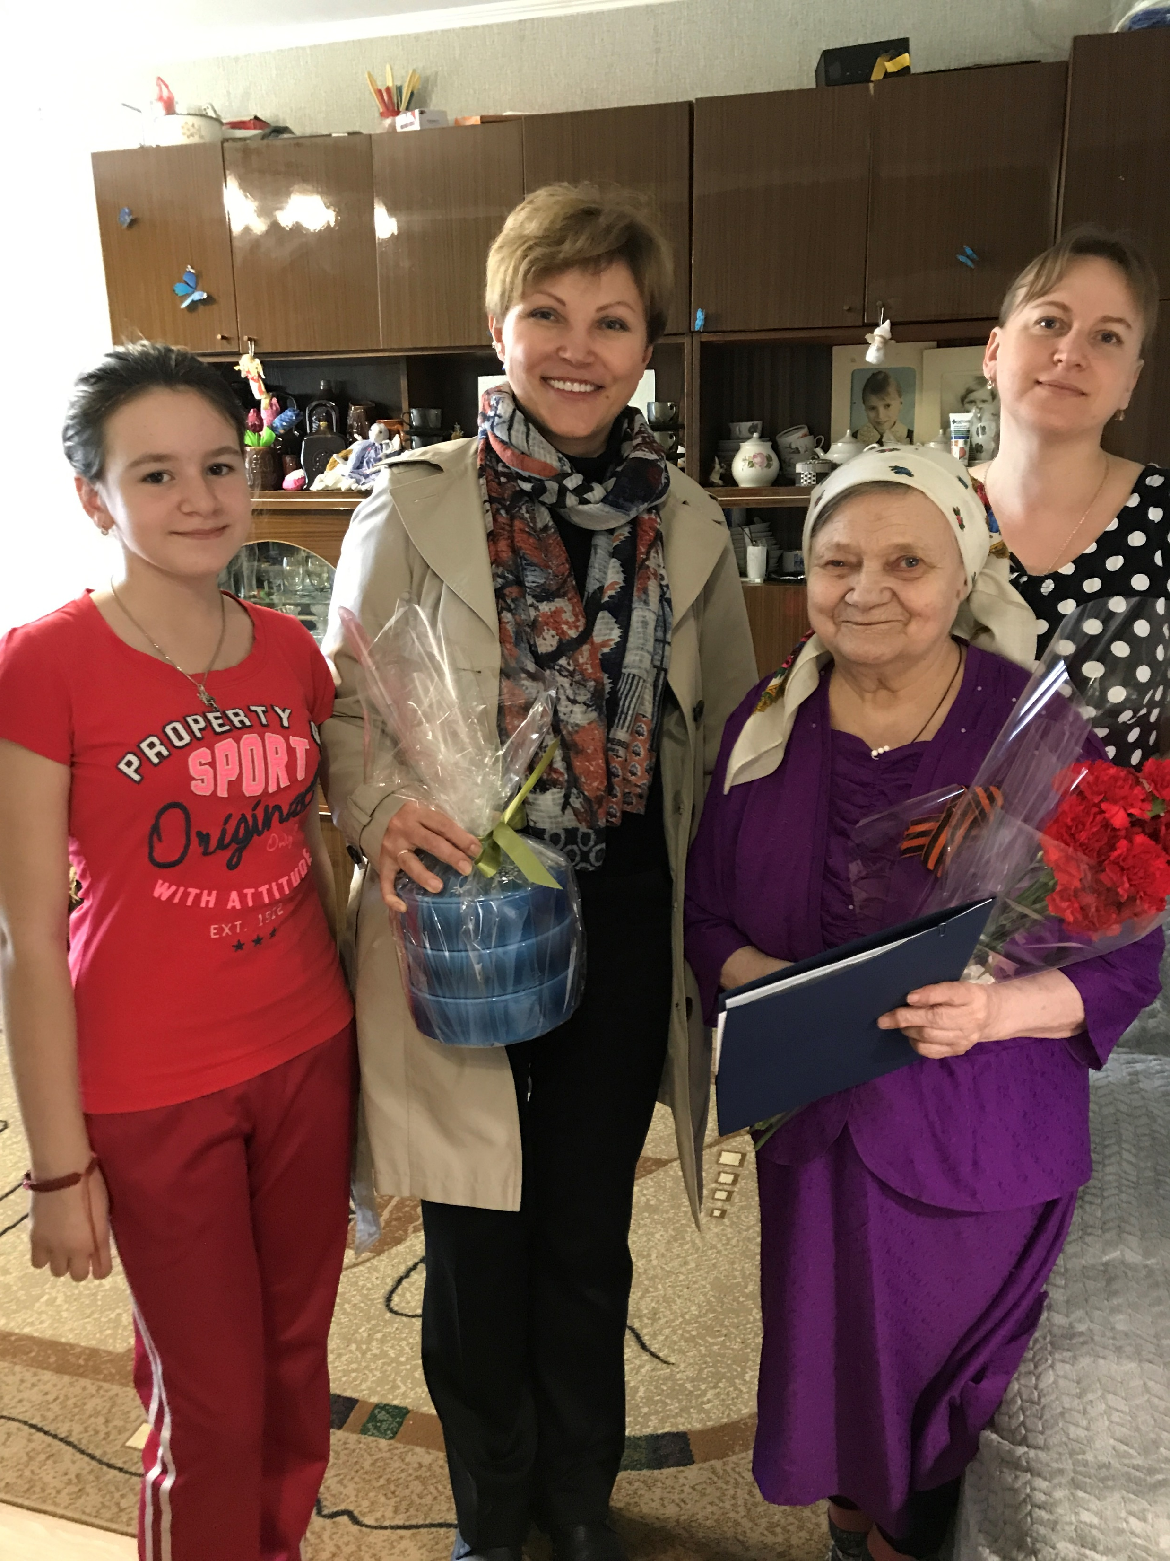
Добрые дела
-Ежегодное проведение на территории гипермаркета «Империал» совместной акции с компанией «Экомышление» по сбору вторсырья. Все вырученные денежные средства, направляются в соотношении 50/50 приютам «ШАНС» и «Лесопилка».
-Сбор продуктовых наборов для совета ветеранов, узников войны, детей войны.
- Организация по сбору подарков для ВСЕРОССИЙСКОГО ОБЩЕСТВА ИНВАЛИДОВ.
-Поздравления с юбилеем жителей округа №9 от Псковской городской Думы и депутата

Slide 16
Обращения, жалобы и встречи с жителями округа №9
Адрес | Проблематика | Решение
Коммунальная, 45 | Житель МКД обратилась с просьбой установить лежачего полицейского между домами 51 и 45 по ул.Коммунальной (Количество 1 шт) | Включено в предложение по расходам проекта бюджета на 2023 год.
Госпитальная, 15 | Житель МКД обратился с просьбой восстановить мусорные контейнеры. | Направлен депутатский запрос в УК "Комфортное домоуправление". Получен ответ, что ответственность за содержание и приобретение мусорных контейнеров лежит на ООО "Экопром". Контейнеры восстановлены силами жильцов через суд.
Юбилейная, 60 | Жалоба от гражданина города на неудовлетворительное состояние участка пешеходной дорожки, расположенной возле ларька на остановке по ул. Юбилейной возле дома №60 | Депутатский запрос направлен в УГХ. Участок заасфальтирован.
Юбилейная, 44 | Обратилась житель МКД с просьбой помочь разобраться с двойным списанием приставами с пенсионных начислений, а также удержание субсидий как ветерану труда. | Был направлен запрос руководителю Управления Федеральной службы судебных приставов по Псковской области с просьбой предоставить сверку платежей, а также информацию о том, почему и на каком основании произошло списание. Информация предоставлена. Списанные денежные средства вернули заявителю.
Рижский, 64 | Обращение от жителей МКД с просьбой оказать содействие в ремонте дворовой территории. | Заявка на участие в программе «Формирование современной городской среды» с 2022г. Также включено предложение по расходам проекта бюджета на 2023 год
Коммунальная, 48 | Жалоба от жителей города на неудовлетворительное состояние дорожного полотна возле "Почта России" | Вопрос ремонта асфальтового покрытия проезда будет рассмотрен в рамках муниципальной программы "Развитие и содержание улично-дорожной сети" .
Народная, 26 | Обращение от жителя дома№ 10 по ул.Народная с просьбой предоставить копию договора аренды по автостоянке, расположенной по адресу: г.Псков, Рижский пр-т, д26 | Направлен депутатский запрос КУМИ . Копия договора предоставлена.
Рижский, 59 | Ко мне обратился житель МКД оказать помощь в госпитализации его и его супруги из-за плохого самочувствия | Администрация ГБУЗ "Псковский госпиталь ветеранов войн" предложила госпитализации ему и его супруге, но гражданин отказался.

Slide 17
Обращения, жалобы и встречи с жителями округа №9
Коммунальная, 51 | Обращение от жильцов МКД с просьбой установить полусферы возле "Дикси" для безопасности пешеходов. | Установка полусфер за счет собственных средств депутата.
"Пентагон" | Обратились с коллективной жалобой от жильцов домов по ул. Западная 9, 9-а, 11, и домов по ул. Коммунальная, д. 50, 52, 52-а с просьбой содействия в решении вопроса о состоянии дворовой территории. | Указанные дома учавствуют в программе «Формирование современной городской среды» с 2019г. Направлен запрос Губернатору Псковской области. Был получен ответ, что благоустройство территория будет осуществлено в перспективном периоде при наличии финансирования.
Народная, 39 | Обратилась житель МКДс просьбой содействия в решении вопроса по замене или капитальному ремонту входной двери в подвал со стороны рынка «Маяк». | Направлен депутатские запрос в УК № 13 с просьбой восстановить дверь. Работы выполнены.
Юбилейная, д.60 Коммунальная, д.45 "Пентагон" -Коммунальная, д.50, д.52, д.52А, ул. Западная, д.9, д.9А, д.11 | Жители указанных домов просили установить для деток детские площадки, которые ранее были демонтированы | Был направлен запрос Главе Администрации города Пскова Елкину Борису Андреевичу. Была установлена детская площадка на ул.Юбилейная, д.60.
Юбилейная,52 | Встреча с жителями МКД по вопросу установки полусфер возле подъезда, чтобы ограничить парковку машин. | Были установлены полусферы возле трех подъездов за счет собственных средств депутата.
Коммунальная, 42 | Обратился житель МКД с жалобой на переодический шум и вибрацию в квартире. | Был направлен запрос в Роспоребнадзор с просьбой произвести замер уровня шума и вибрации. Заявитель отказался проводить в своей квартире замеры.
Народная, 47 | Председатель МКД обратилась с просьбой установить в дворовом проезде полусферы, чтобы ограничить движение автомобилей. | Были установлены полусферы за счет собственных средств депутата.
Юбилейная, 50 | Обратилась житель МКД с просьбой заменить асфальтовое покрытие тротуара от рынка "Нива" до ТК "Гуливер" | На сегодняшний день ведутся работы по замене асфальта на указаном участке.

Slide 18
Дорогие жители города Пскова!
Вместе с Вами мы будем делать все, что в наших силах, для создания комфортного проживания в нашем районе. По вопросам всегда можно обращаться как в Интернет-Приемную, так и в Приемную депутата: ТЦ "Империал", 2-ой этаж.
Тел. 89118892377 помощник депутата Таланпойка Михаил Иванович

